Slide 1

웹 스토리보드
주제: 광고 중개 플랫폼
소속: 인덕대학교
학과: 컴퓨터소프트웨어학과
학번: 201812001
이름: 김주협
수업 명: 웹 프로그래밍

Slide 2
목차
홈페이지
회사소개
검색창
광고주 페이지
배너 등록하기
배너 관리 및 수정
회원가입 및 로그인
내 계정 관리
공지사항
고객관리센터

Slide 3
홈페이지
Logo | 광고주 사이트 | 관심목록 | 회원가입 및 로그인
그림
검색창
검색 형태, 광고주 사이트 , 상품소개
회사정보

Slide 4
회사 소개 페이지
ABOUT US
SERVICE
CONTACT

Slide 5
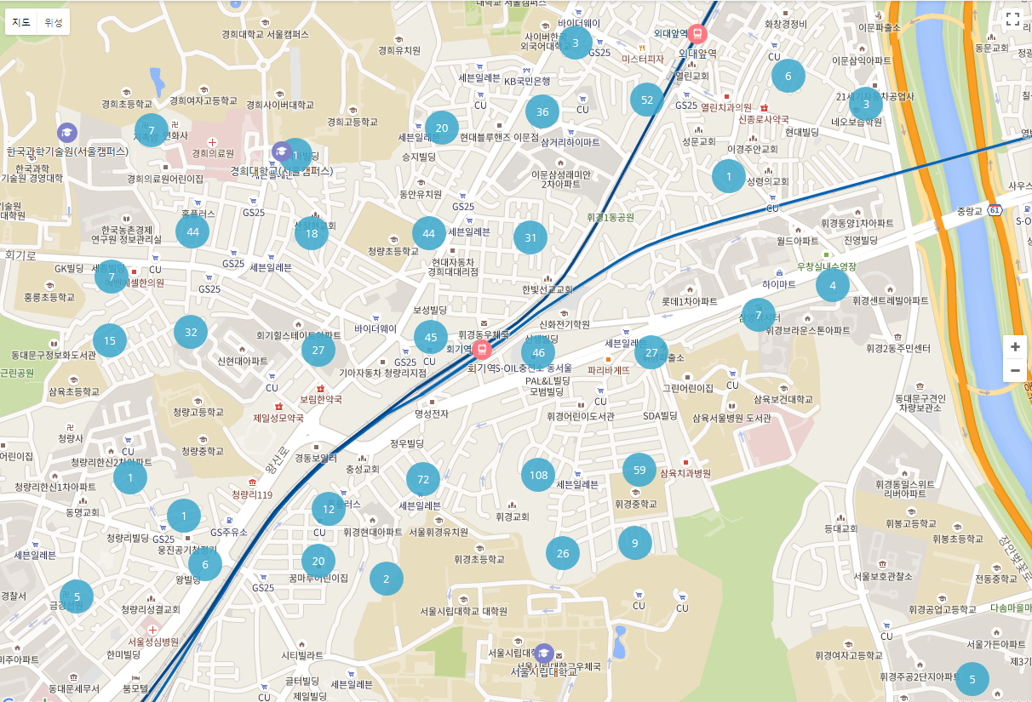
검색 결과 페이지
가격 | 옵션 | 정렬방식
매물1
매물2
매물3
매물4

Slide 6
검색 결과 페이지2

Slide 7
광고주 페이지
광고주 꿀팁
광고주 커뮤니티
광고주 로그인
공지사항
광고 관리 퀵메뉴

Slide 8
배너 관리 및 수정
내가 올린 그림1
내가올린 그림 2
찾아보기
공지사항
로그인 | 리뷰등록/관리
광고 추가 | 광고효과
광고 Appeal | 광고 수정/중단

Slide 9
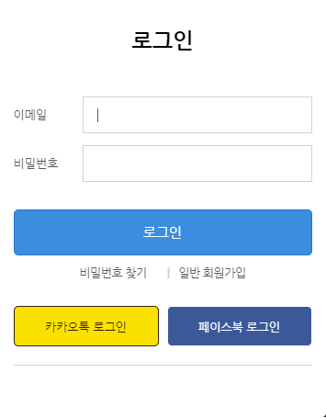
회원가입 및 로그인
광고주 로그인

Slide 10
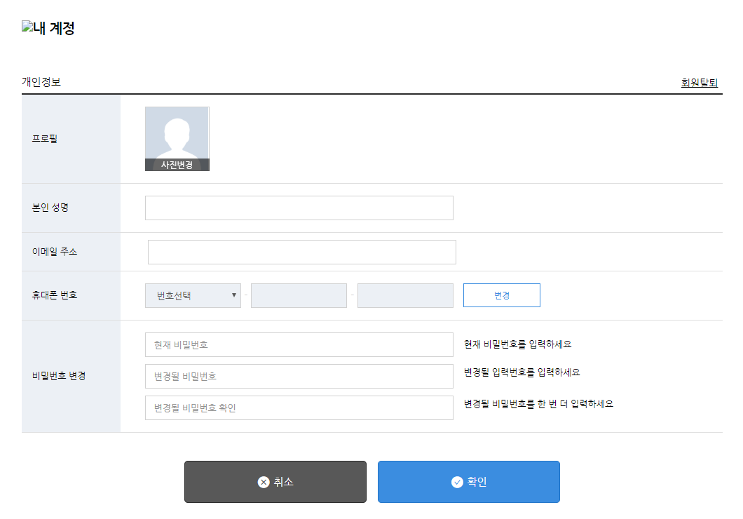
내 계정 관리

Slide 11
고객관리센터
번호 제목 이름 날짜

Slide 12
공지사항

